Slide 1

Подолання стресу який виникає при вимиканні електроенергії

Slide 2
Коли відбувається щось несподіване або жахливе, ми часто впадаємо в ступор від уявної безвиході. Тут потрібні час, адаптація і чітке розуміння, що вихід є завжди: треба тільки подумати над різними сценаріями своєї поведінки.

Slide 3

Військові події розбурхали емоції українців: перспектива вимкнення світла на прийдешній осінньо-зимовий період, графіки відключень, години без електроенергії — все це змінює наше життя та значно ускладнює його.
Громадяни ж намагаються підлаштуватися, хто як може, або ж змирилися та живуть у прямому значенні цього слова — без світла.
АЛЕ ЦЕ НЕПРАВИЛЬНО

Slide 4
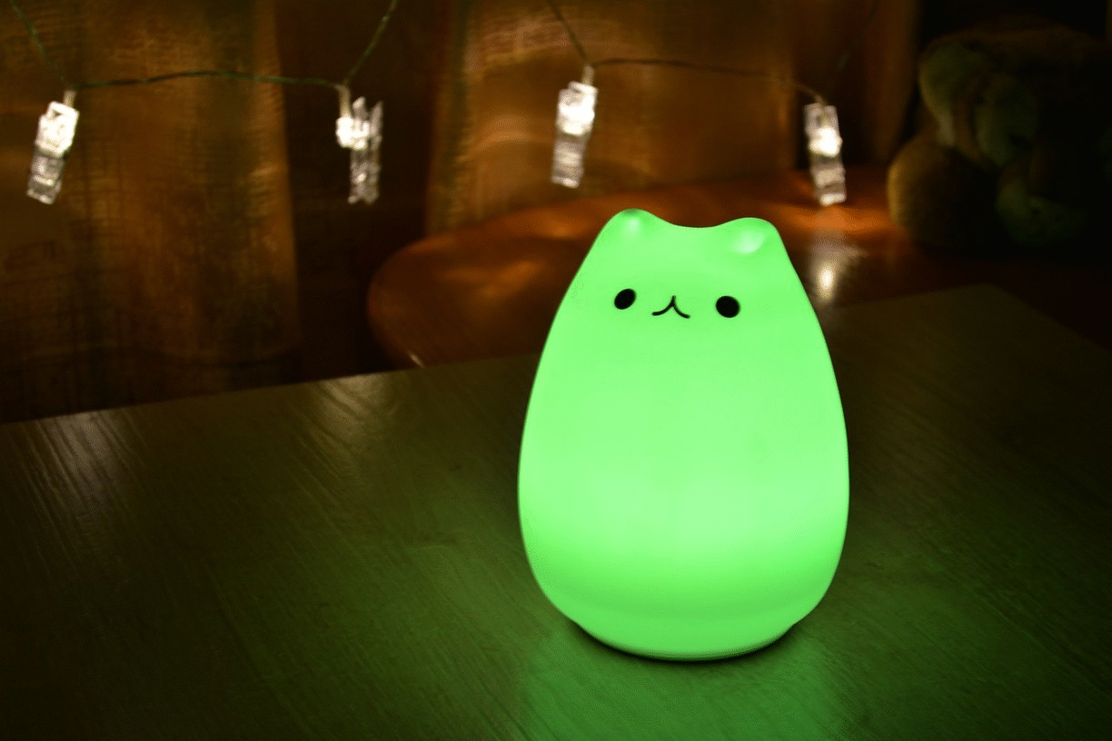
Не можна сидіти в темряві навіть під час відключень світла
— Під час відключень електромереж не сиди у темряві, якщо не плануєш скоро спати. Знайди лампи на акумуляторах або будь-які інші рішення, але організуй собі яскраве світло хоча б до восьмої вечора
— І навпаки: якщо електрику увімкнули після дев’ятої вечора — не вмикай яскраве світло, користуйся нічником або свічками.

Slide 5
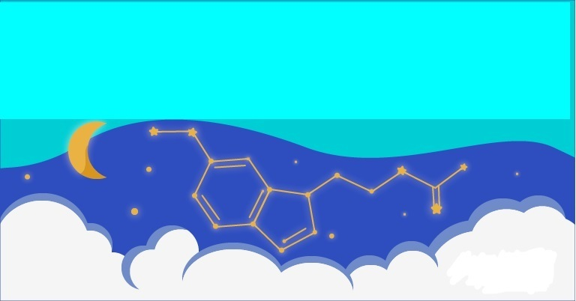
Це важливо, бо наша серотонін-мелатонінова система, яка регулює біоритми, сон і рівень щастя, генетично налаштована на тропічне літо: багато яскравого світла вдень, сутінки ввечері та темряву вночі.
Будь-які відхилення погіршують сон, а нестача денного світла — підштовхує до депресії.

Slide 6
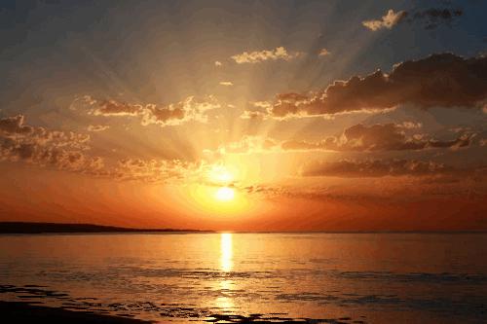
У сонячні дні обов’язково виходь на вулицю та більше бувай на сонці.

Slide 7
Про що треба подбати під час вимкнення світла
— Те, що навколо холодно — не означає, що треба мерзнути. Вдягайся так, щоб завжди було тепло, а охолодження тримай завжди під контролем. Тривалий холод не загартовує, а короткий холод загартовує тільки в добре контрольованих умовах.
— Холод — це стрес. У контрольованих умовах цей стрес може бути корисним для здоров’я і довголіття.
Але якщо ти постійно мерзнеш і помічаєш це тільки коли дрижаки остаточно зіпсували настрій — це шкідливо, призводить до холодової втоми і сильно погіршує працездатність.
Сучасні технології дозволяють мати тепло і світло практично всюди. Це не вирішить нашої головної проблеми, але дуже допоможе її пережити

Slide 8
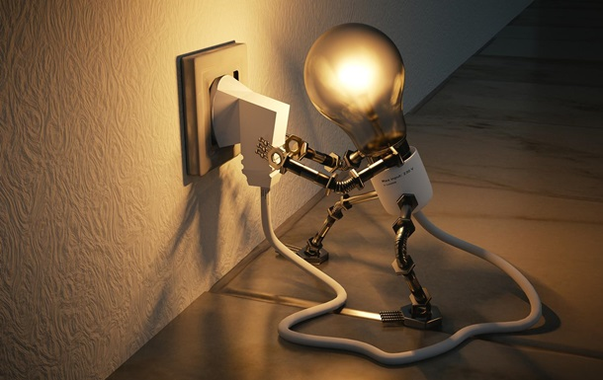
Відключення електрики на тривалий час не дає нам можливості зателефонувати або написати повідомлення, приготувати сніданок, вмитися, прийняти душ, переглянути новини. Повне або часткове скасування довготривалих або короткострокових планів психологи називають фрустрацією, яка веде до відповідної реакції психіки. Це норма, і це не повинно вас лякати

Slide 9
Реакція на відключення світла у всіх різна. Комусь хочеться усамітнитися, комусь обов’язково потрібне спілкування, а когось тягне попоїсти. У будь-якому разі такі реакції – відповідь організму на стрес. І їх не потрібно плутати з депресією – повним закриттям від світу, усвідомленим відключенням від контакту із собою та навколишнім світом.
Якщо ви прокинулися вранці, а в квартирі немає світла і вас при цьому відвідують похмурі думки про те, що жити зовсім не хочеться і все приречене на провал – це дуже небезпечний синдром. Такі думки трактують, як відсутність підтримки зовні і людині нема на що спиратися всередині. А бажання залишитися уві сні – це захисний механізм психіки, спрямований на те, щоб простіше пережити життєві складнощі.
Якщо ж у вас з’явилися думки про те, що не хочеться жити, обов’язково зверніться до психолога.

Slide 10


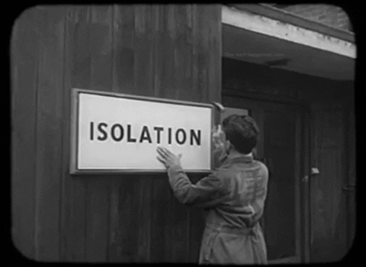
Тривалі відключення світла і мобільного зв’язку – величезне випробування для нашої психіки. У наявності ще більша соціальна ізоляція, ніж під час пандемії. Крім того, якщо за часів коронавірусу багато хто міг працювати віддалено, то при відключенні світла – така можливість зникла. Таким чином багато хто залишається ще й без можливості працювати і заробляти.

Slide 11

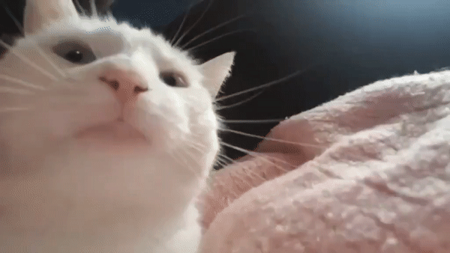
Танцюйте в темряві.
За відсутності світла потрібно більше рухатися, отримувати позитивні емоції, хоч би як це було складно в такій ситуації. Прекрасним способом розрядки і виходу енергії є танці. Ви можете завчасно зберегти в телефоні уроки танцю і під час відключення світла розучувати

Slide 12
Можна зайнятися тими справами, на які у вас ніколи не вистачало часу і які не вимагають яскравого освітлення. Або, наприклад, сходити на прогулянку, прихопивши ліхтарик: свіже повітря завжди заспокоює і прочищає розум.
Влаштуйте мозковий штурм, запишіть проблему, яка вас мучить, і спробуйте знайти її рішення. Записуйте всі варіанти, які приходять в голову, тобто намагайтеся не думати, а просто фіксувати те, що підкидає вам ваша свідомість. Іноді хороші ідеї приходять, як осяяння.
Ви можете провести цей час без світла зі своєю сім’єю, дістати настільні ігри, просто поговорити, вислухати один одного. Якщо ви самотні, сходіть до друзів, родичів.
Знайдіть джерело натхнення, впустіть в свою голову якомога більше світлих думок і перспективних ідей. Заведіть зошит, в яку будете записувати, як ви кожен день справлялися з важкими для вас часом.

Slide 13
Темрява — це не назавжди, світло після неї буде тільки яскравішим і бажанішим Експерт Управління охорони здоров’я з психіатрії Богдана Шуба

